Slide 1
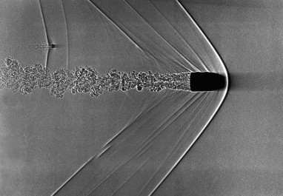
Šaudyklės konstravimas ir įvairių kulkų lėkio nuotolio nustatymas
Respublikiniam mokinių fizikos kūrybinių darbų konkursui
„Fizikos bandymai aplink mus 2016“
Biržų „Saulės gimnazija
Tadas Verkelis, 2b klasė
Mokytoja Astra Korsakienė

Slide 2
Turinys
Įvadas (3-6)
Vidutinis greitis (7-9)
Darbo tikslas (10)
Darbo priemonės (11-17)
Eksperimento eiga (18-26)
Eksperimento rezultatai (27-45)
Išvada (46)
Praktinis pritaikymas (47)
Įspėjimas (48)
Testas ir pasitikrinimo klausimai.

Slide 3
Kodėl pasirinkau šį eksperimentą?
Man mintis pradėti šį projektą kilo sėdint klasėje, per fizikos pamoką. Ši eksperimento sritis man pažystama, nes jau kelis metus lankau šaudymo būrelį, naudoju šautuvą, veikiantį panašiu principu.

Slide 4
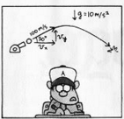
Probleminis klausimas:
Kodėl kulkų, sviedinių, lėktuvų priekinė dalis yra smailėjanti?

Slide 5
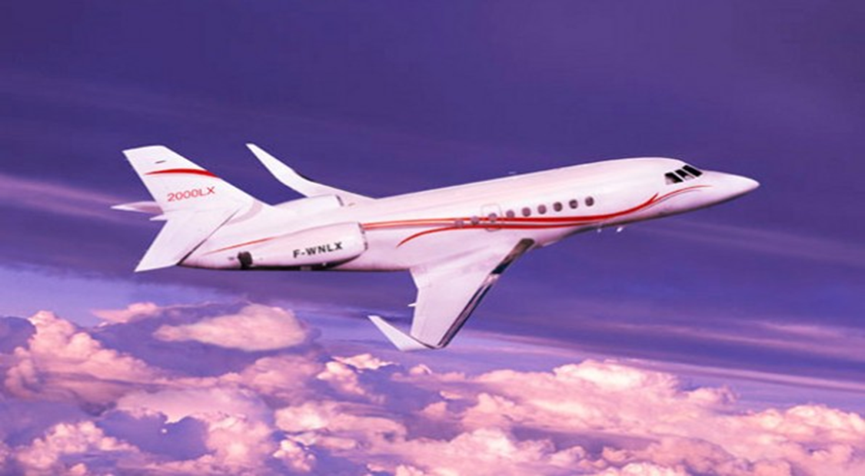
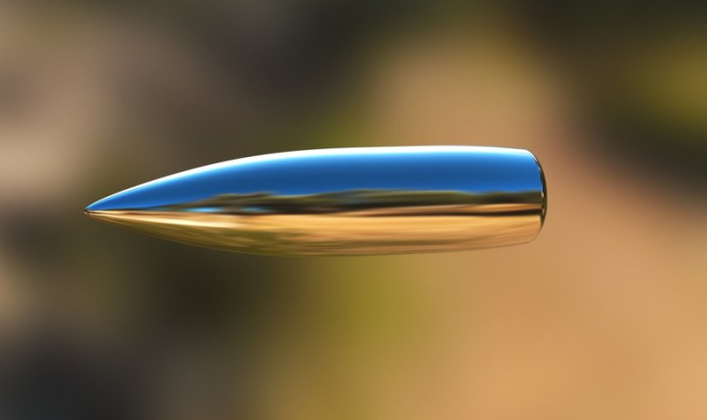
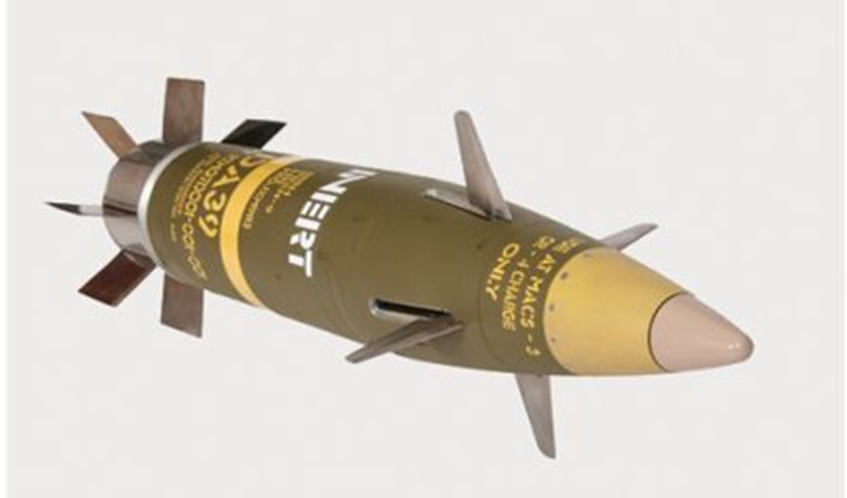
?

Slide 6
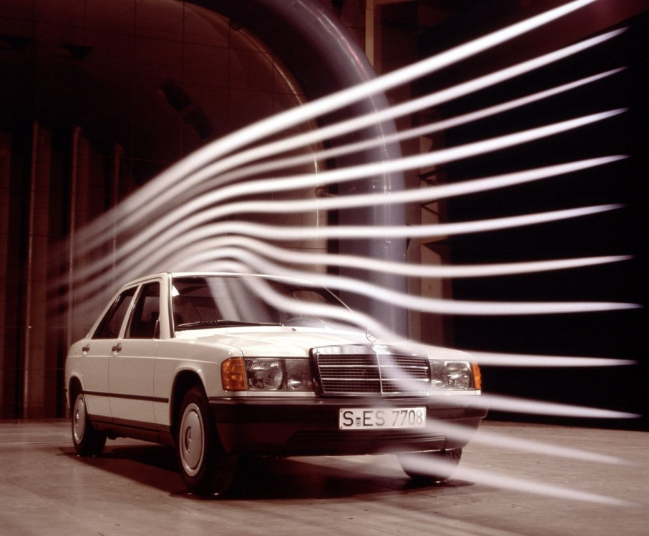
Aerodinamika - mokslas apie oro ir skysčių tėkmę, jos įtaką kūnų judėjimui.

Slide 7
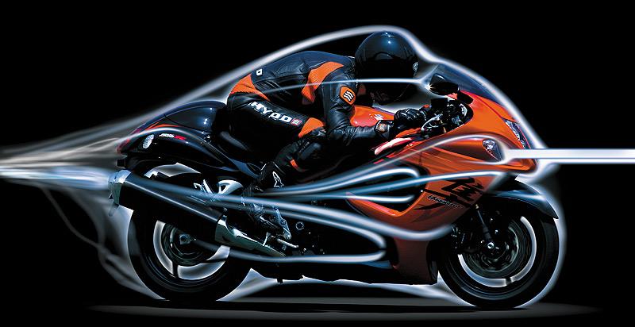
Šis mokslas siekia ištirti kuri kūnų forma mažiausiai veikiama oro pasipriešinimo ir trinties jėgos, siekiant padidinti judėjimo greitį, sumažinti kuro sąnaudas.

Slide 8
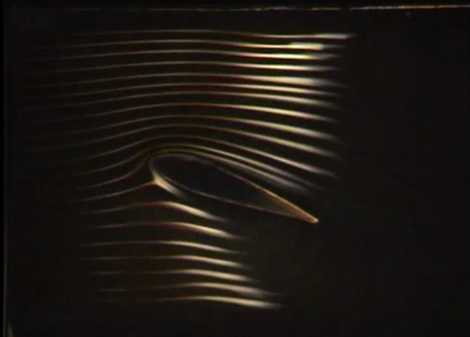
Skriejant kūnui, jį veikia oro trintis ir pasipriešinimas dėl slėgių skirtumo.

Slide 9
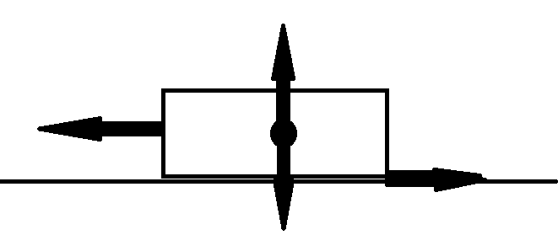

Ftr – trinties jėga, atsirandanti kūnams judant vienas kito atžvilgiu;
N- atramos reakcijos jėga;
Fs- sunkio jėga.
Kūno judėjimo kryptis
N
Ftr
Fs

Slide 10
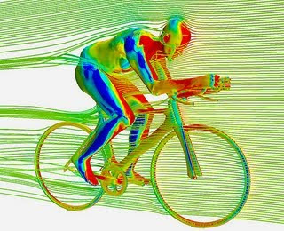
Oro pasipriešinimo ir trinties tyrimo grafika

Slide 11
Darbo tikslas
Sukonstravus šaudyklę nustatyti kulkos lėkio nuotolio priklausomybę nuo jos formos.

Slide 12
Darbo priemonės

Slide 13
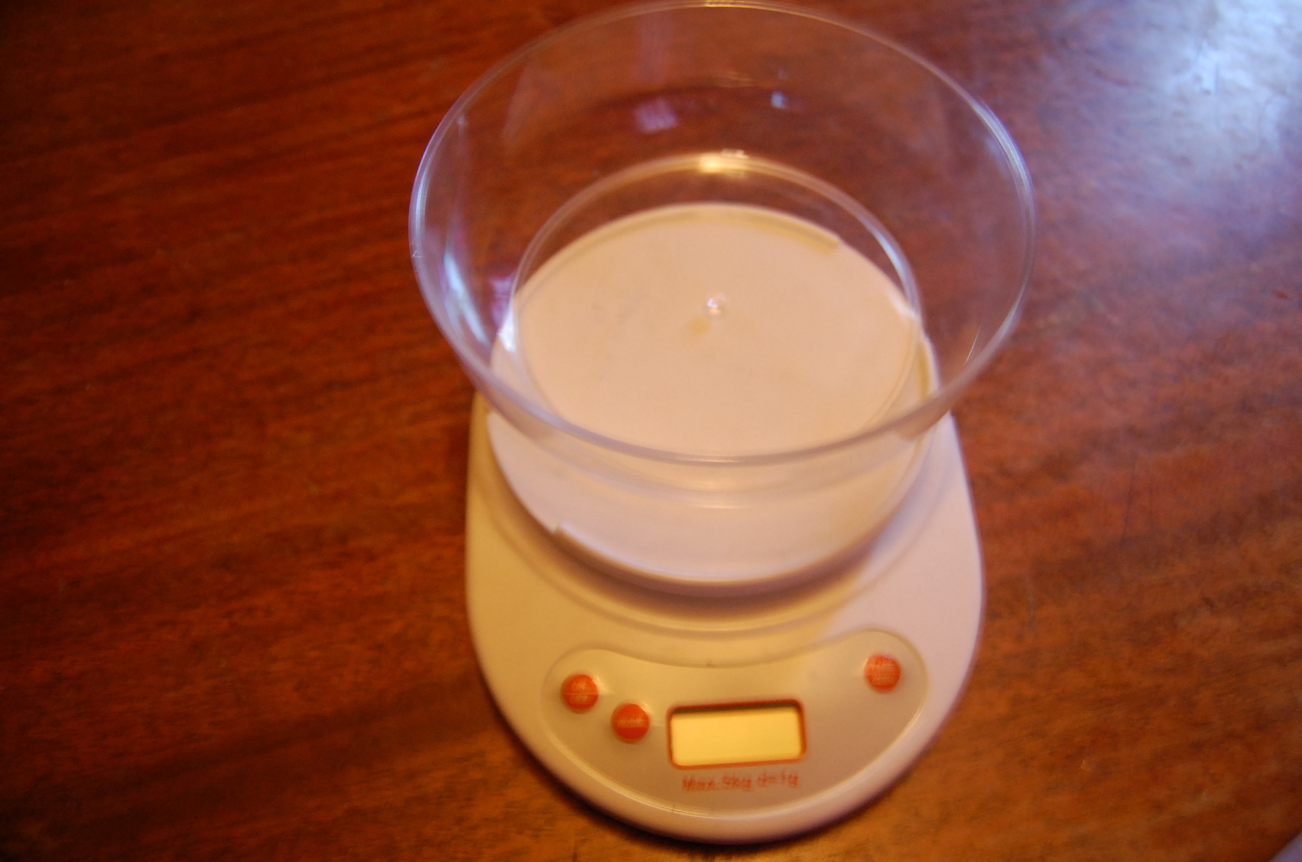
Elektroninės svarstyklės

Slide 14
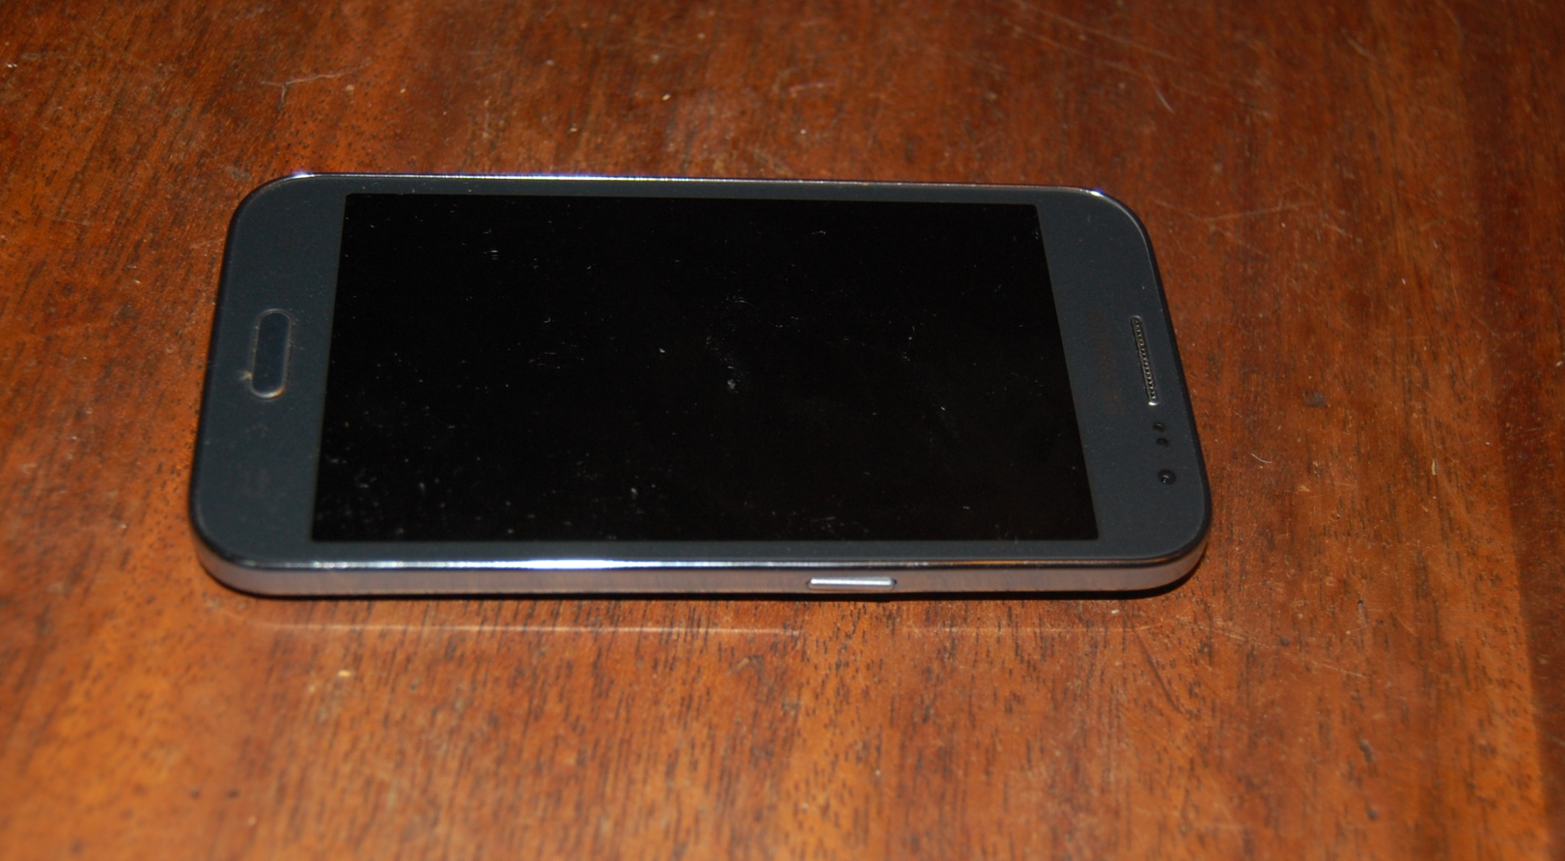
Mobilusis telefonas

Slide 15
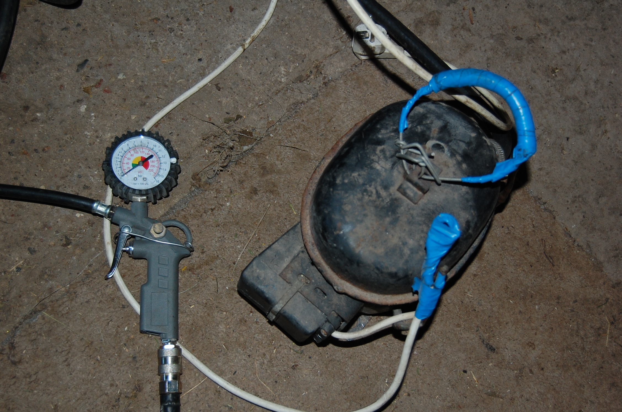
Oro kompresorius

Slide 16
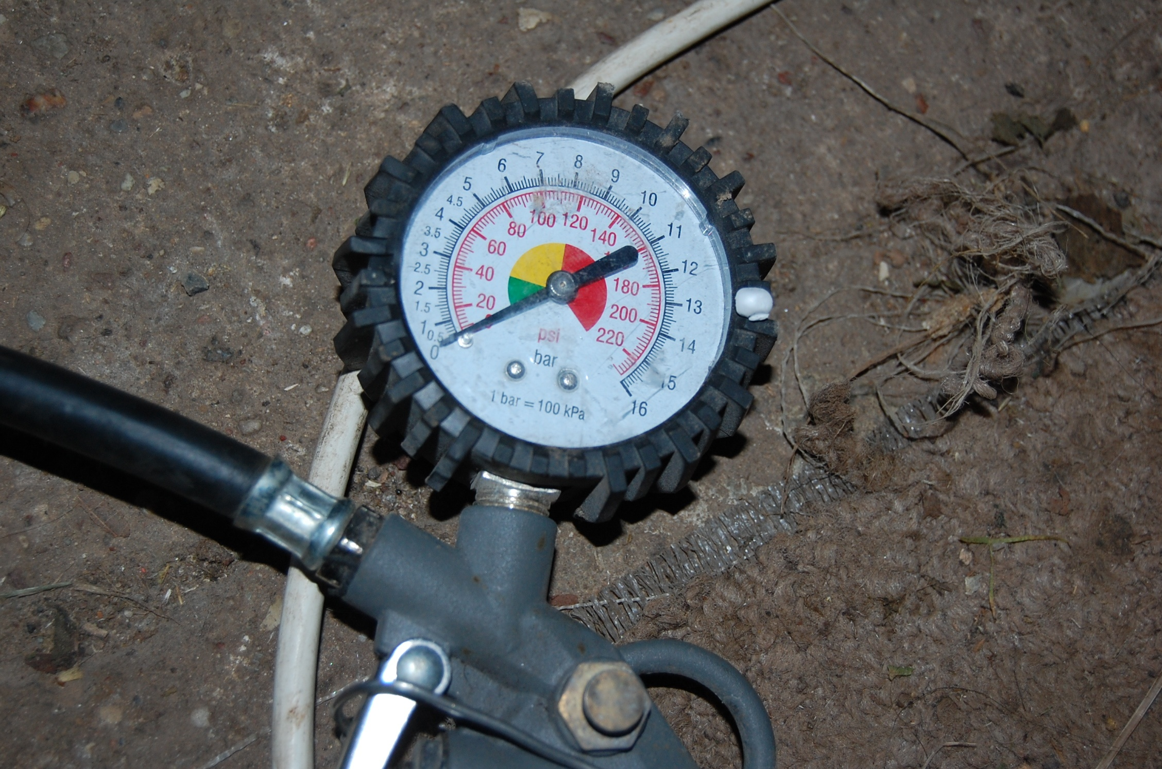
Slėgio matuoklis

Slide 17
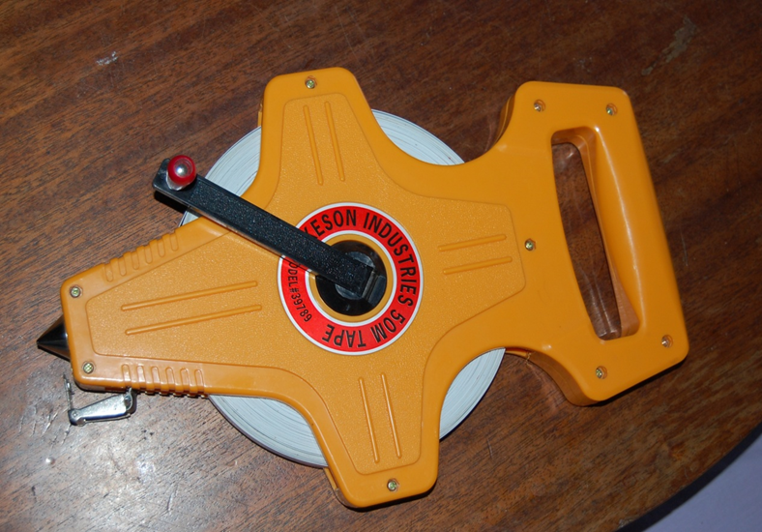
Matavimo juosta
Matavimo juosta

Slide 18
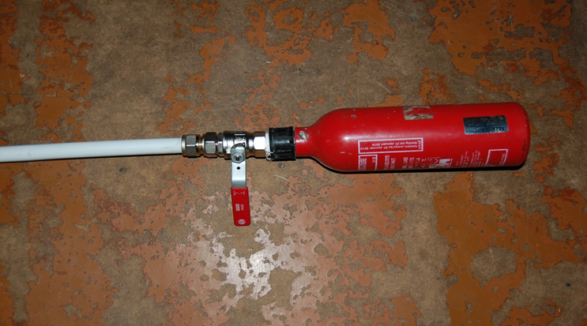
Pneumatinė šaudyklė

Slide 19
Eksperimento eiga

Slide 20
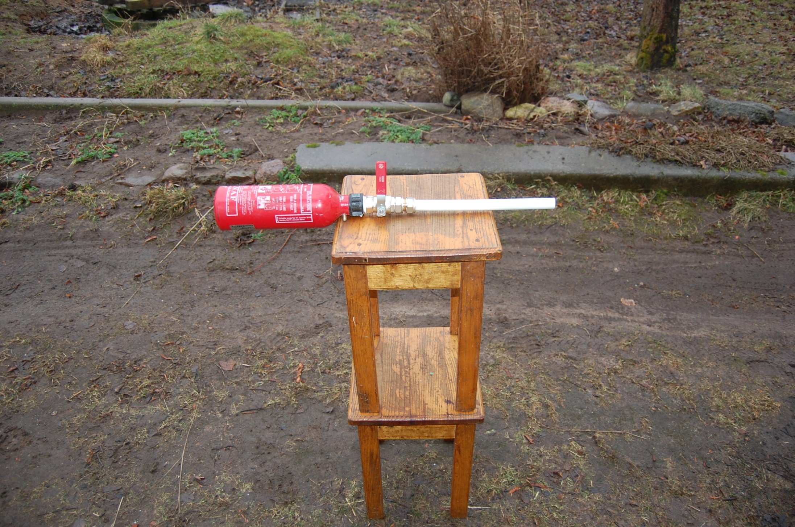
1.Iš mašininio gesintuvo sukonstravau šaudyklę.

Slide 21
Kaip konstravau šaudyklę?
Kieme susiradau mašininį gesintuvą nupjoviau jo viršų ir jo šone išgręžiau su grąžtu skylę, įdėjau ventilį.
Nusipirkau parduotuvėje vamzdį, čiaupą ir kitas detales.
Sumontavau į gesintuvą čiaupą, ir prie čiaupo primontavau vamzdį..

Slide 22
2. Iš medžio ir geležies gaminau įvairių formų šovinius.
3. Svarstyklėmis svėriau kulkas ir nustačiau jų masę.

Slide 23
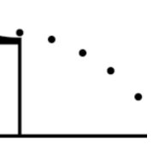
4.Šaudžiau įvairios formos kulkomis ir matavau jų lėkio nuotolį.
Kulka
Šaudyklė
Lėkio nuotolis

Slide 24
5. Apskaičiavau kulkos skriejimo vidutinį greitį.
v (vidutinis greitis) =
s (lėkio nuotolis) / t (laikas)

Slide 25
Kaip šaudžiau?
Lauke pasistatęs dvi kėdes , oro kompresoriumi pripildžiau balioną oro.
Užtaisiau šaudyklę, pastačiau ant kėdės lygiagrečiai žemės paviršiui.
Šoviau vienos medžiagos ir formos kulkas 3 kartus.
Išmatavau laiką, per kurį kulka pasiekia žemę.

Slide 26
Iš pradžių tyrimas nepavyko. Per ilgas šaudyklės vamzdys (50 cm) padidino šaunamąją galią. Šratas skriedavo per toli, sunku išmatuoti kūnų lėkio nuotolį. Sutrumpinau vamzdį iki 25 cm, taip sumažindamas šaunamąją galia beveik perpus.

Slide 27
Eksperimento rezultatai

Slide 28
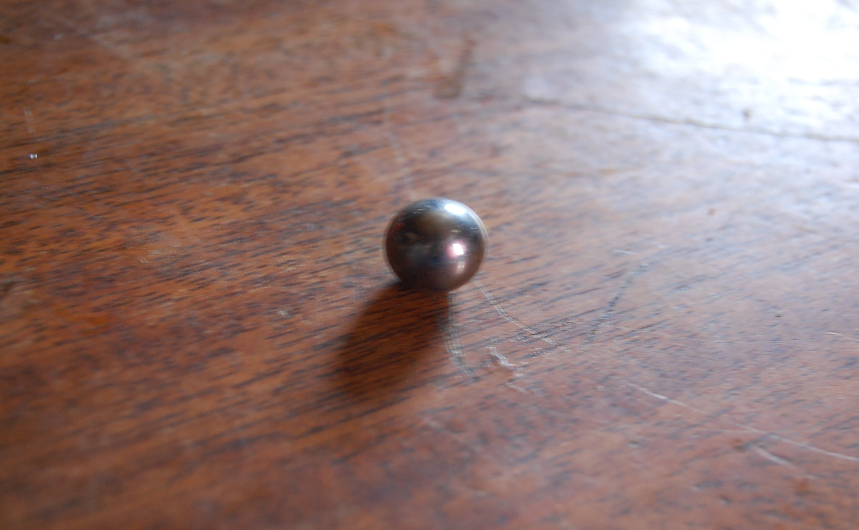
Geležinio rutulio skriejimo nuotolio matavimo rezultatai

Slide 29
Šūviai | Laikas, s | Atstu mas, m | Slėgis, bar. | Vid. greitis m/s | Masė, g
I | 0,63 | 6,56 | 1 | 10,41 | 10
II | 0,69 | 8,64 | 1 | 12,52 | 10
III | 0,58 | 4 | 1 | 6,9 | 10

Slide 30
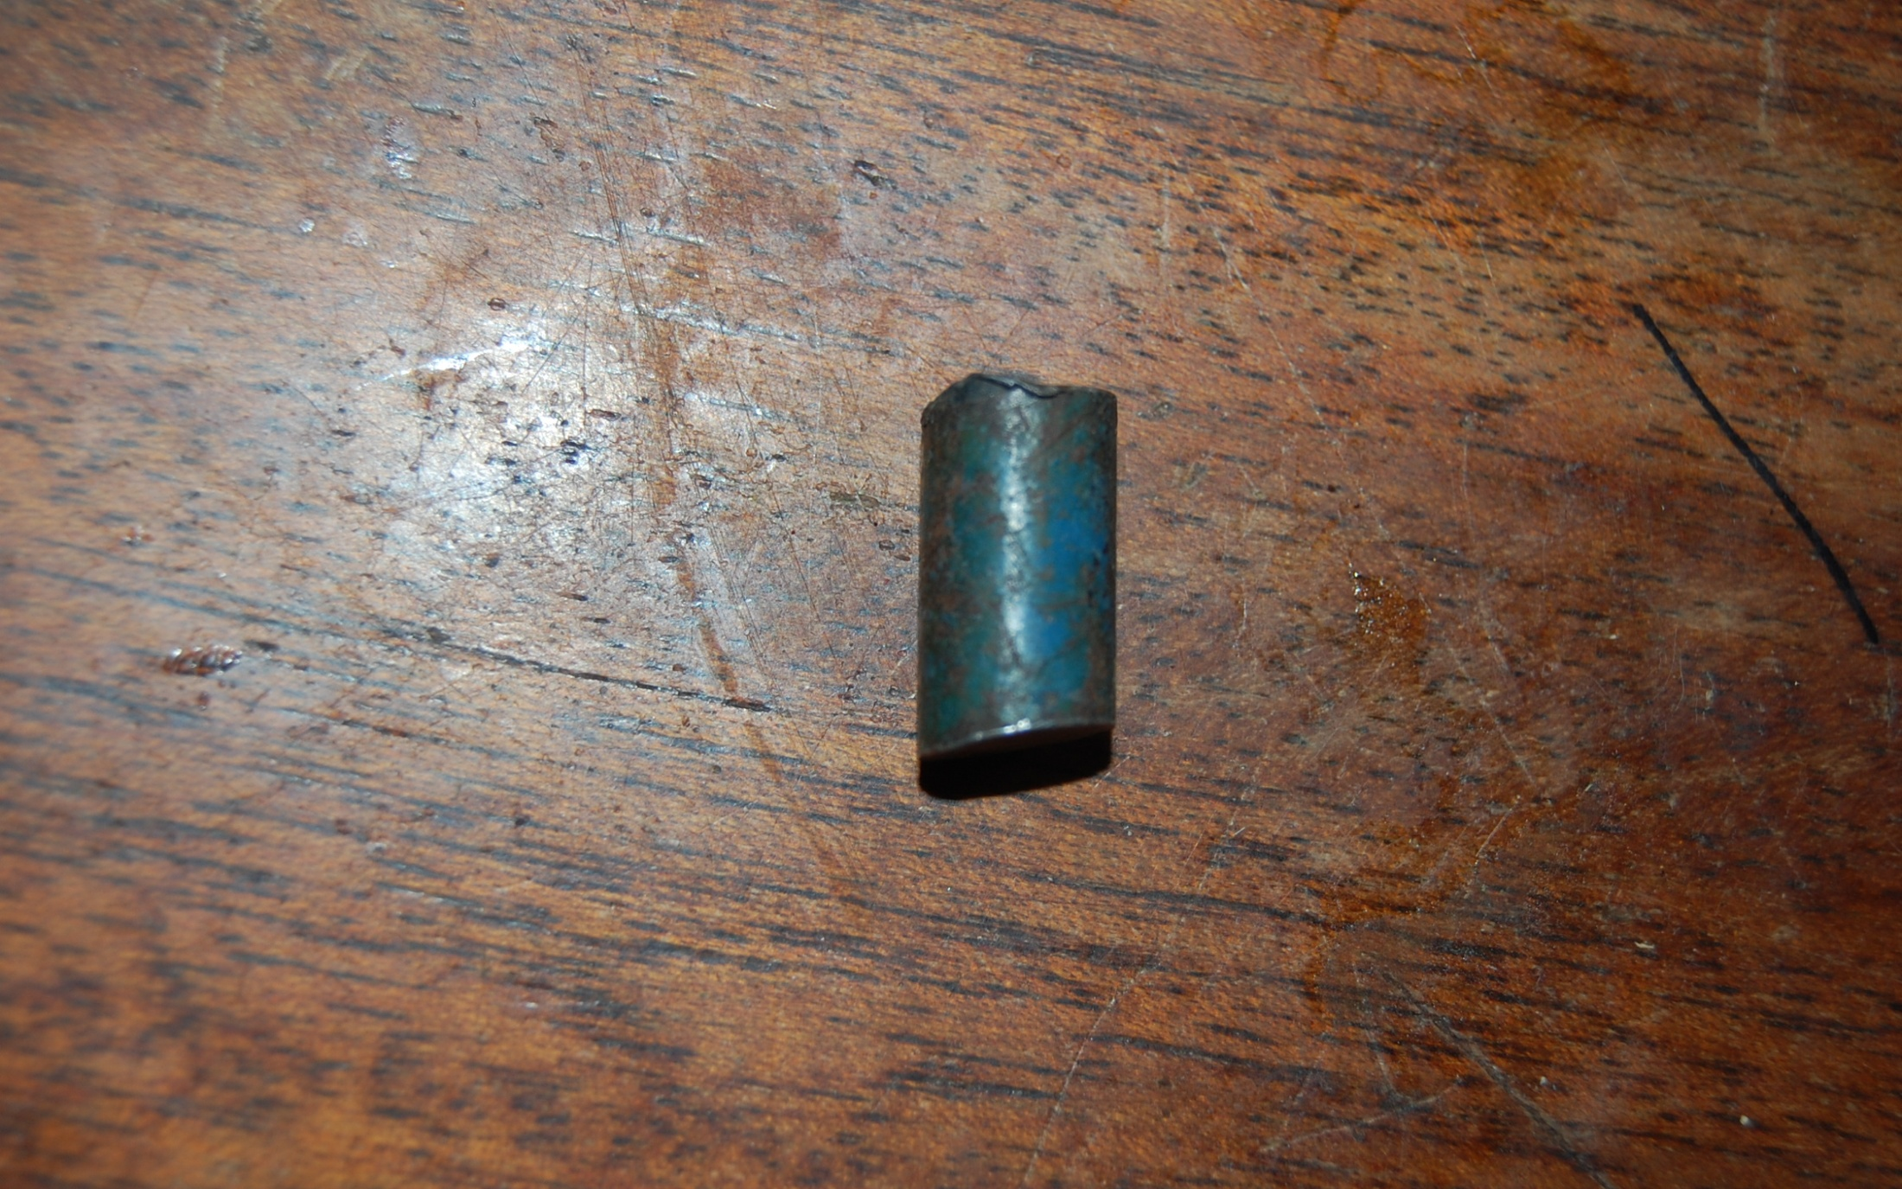
Geležinio cilindro skriejimo nuotolio matavimo rezultatai

Slide 31
Šūviai | Atstumas, m | Laikas, s | Slėgis, bar | Vidutinis greitis, m/s | Masė, g
I | - | - | 1 | - | 11
II | - | - | 1 | - | 11
III | - | - | 1 | - | 11
Pastaba.
Kūnas iššautas neskriejo dėl savo per didelės masės.

Slide 32
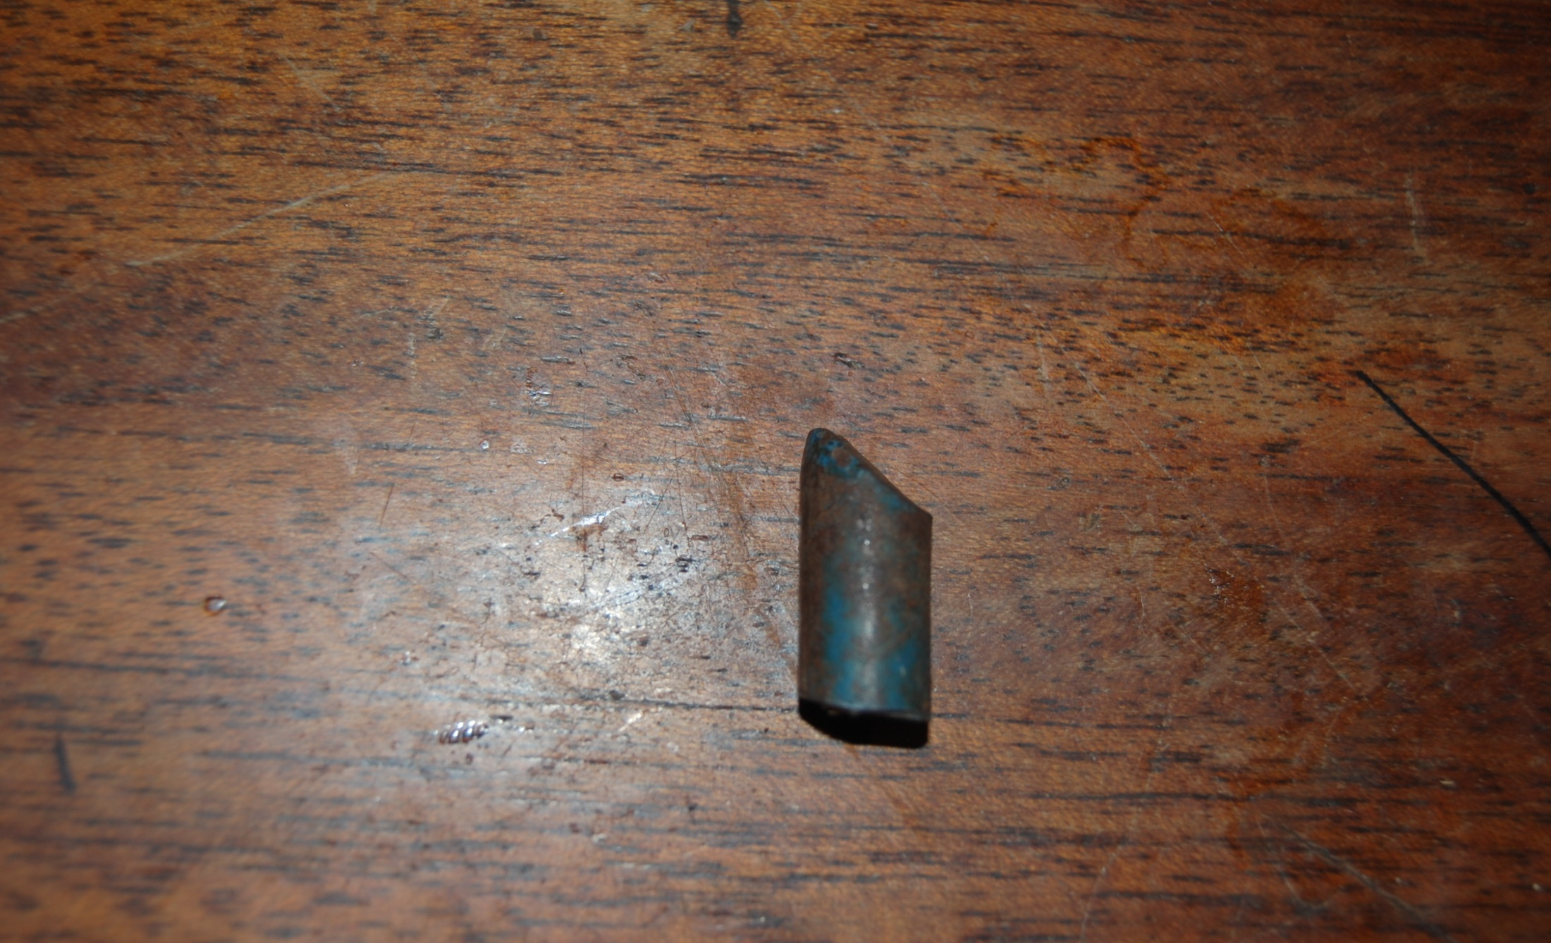
Geležinis cilindras su nupjautu įstrižai viršumi
Geležinio cilindro su įstrižai nupjautu viršumi skriejimo nuotolio matavimo rezultatai

Slide 33
Geležinis cilindras su įstriužai nupjautu viršumi
Šūviai | Laikas, s. | Atstumas, m. | Slėgis, bar. | Vid. Greitis, m/s | Masė, g.
I | - | - | 1 | - | 11
II | - | - | 1 | - | 11
III | - | - | 1 | - | 11
Pastaba.
Kūnas iššautas neskriejo dėl savo per didelės masės.

Slide 34
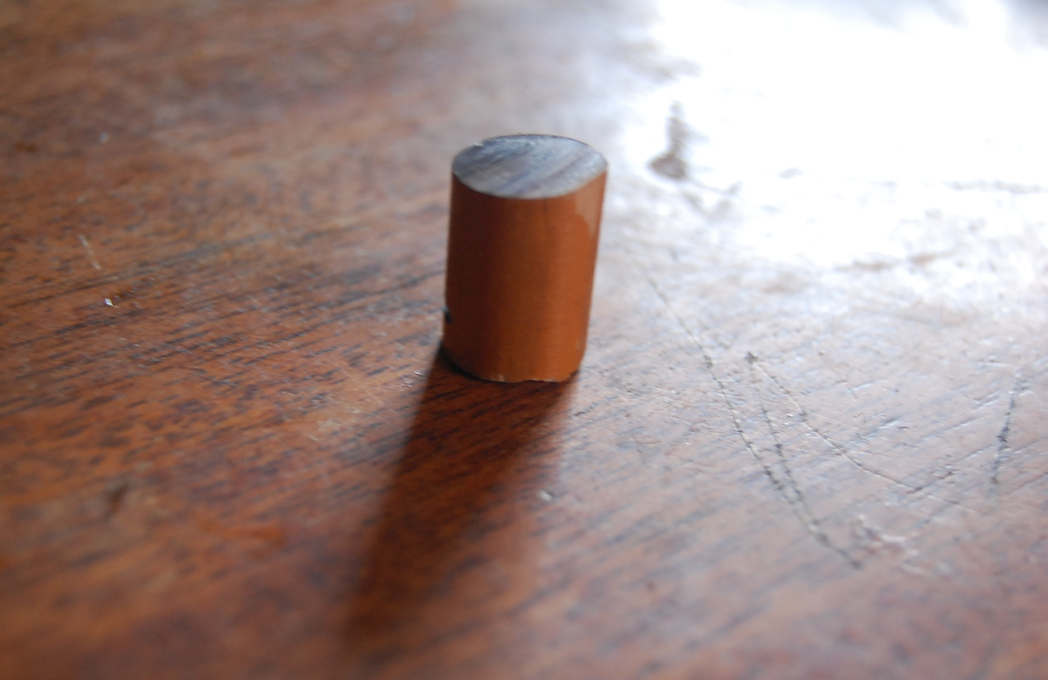
Medinis cilindras
Medinio cilindro skriejimo nuotolio matavimo rezultatai

Slide 35
Šūviai | Laikas, s | Atstumas, m | Slėgis, bar | Vid. greitis, m/s | Masė, g
I | 0,71 | 12,17 | 1 | 17,14 | 1
II | 0,82 | 12,18 | 1 | 14,85 | 1
III | 0,66 | 10,54 | 1 | 15,97 | 1

Slide 36
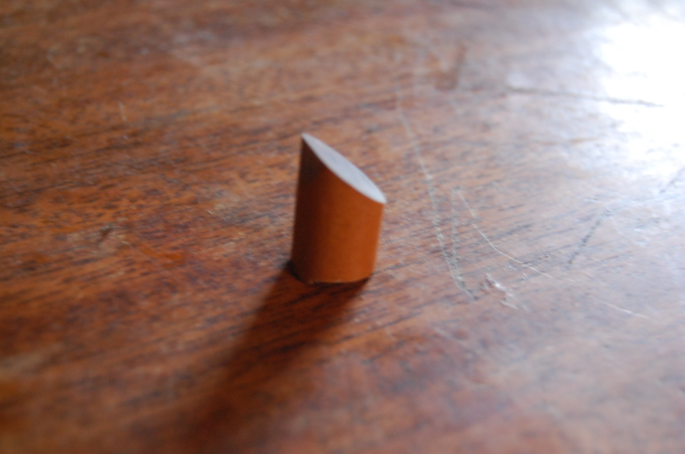
Medinio cilindro su įstrižai nupjautu viršum skriejimo nuotolio matavimo rezultatai

Slide 37
Šūviai | Laikas, s | Atstumas, m | Slėgis, bar | Vid. greitis, m/s | Masė, g
I | 0,79 | 11,07 | 1 | 14,01 | 1
II | 0,7 | 4,83 | 1 | 6,9 | 1
III | 0,4 | 12,72 | 1 | 31,8 | 1

Slide 38
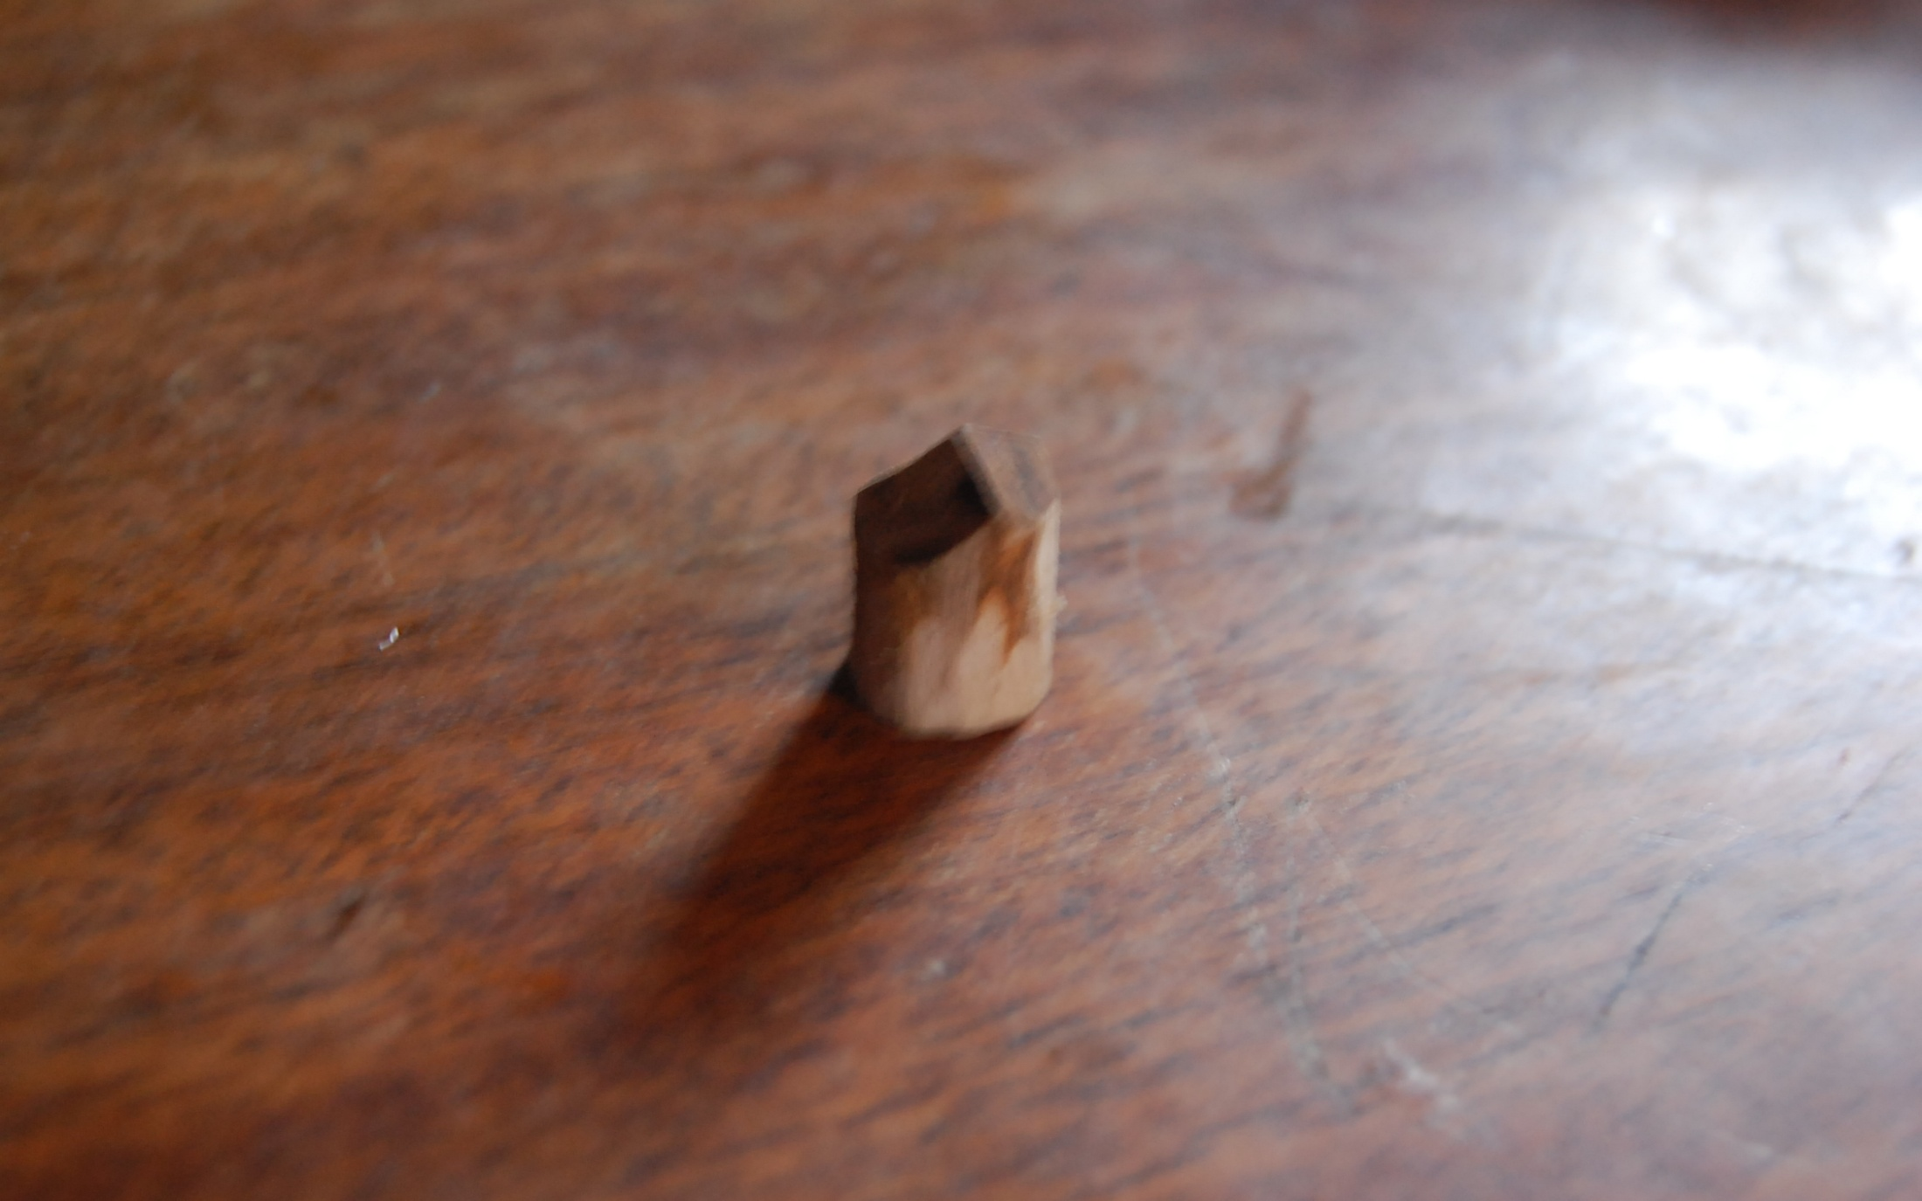
Medinis cilindras su nusmailintu viršumi
Medinio cilindro su nusmailintu viršumi lėkio nuotolio matavimo rezultatai

Slide 39
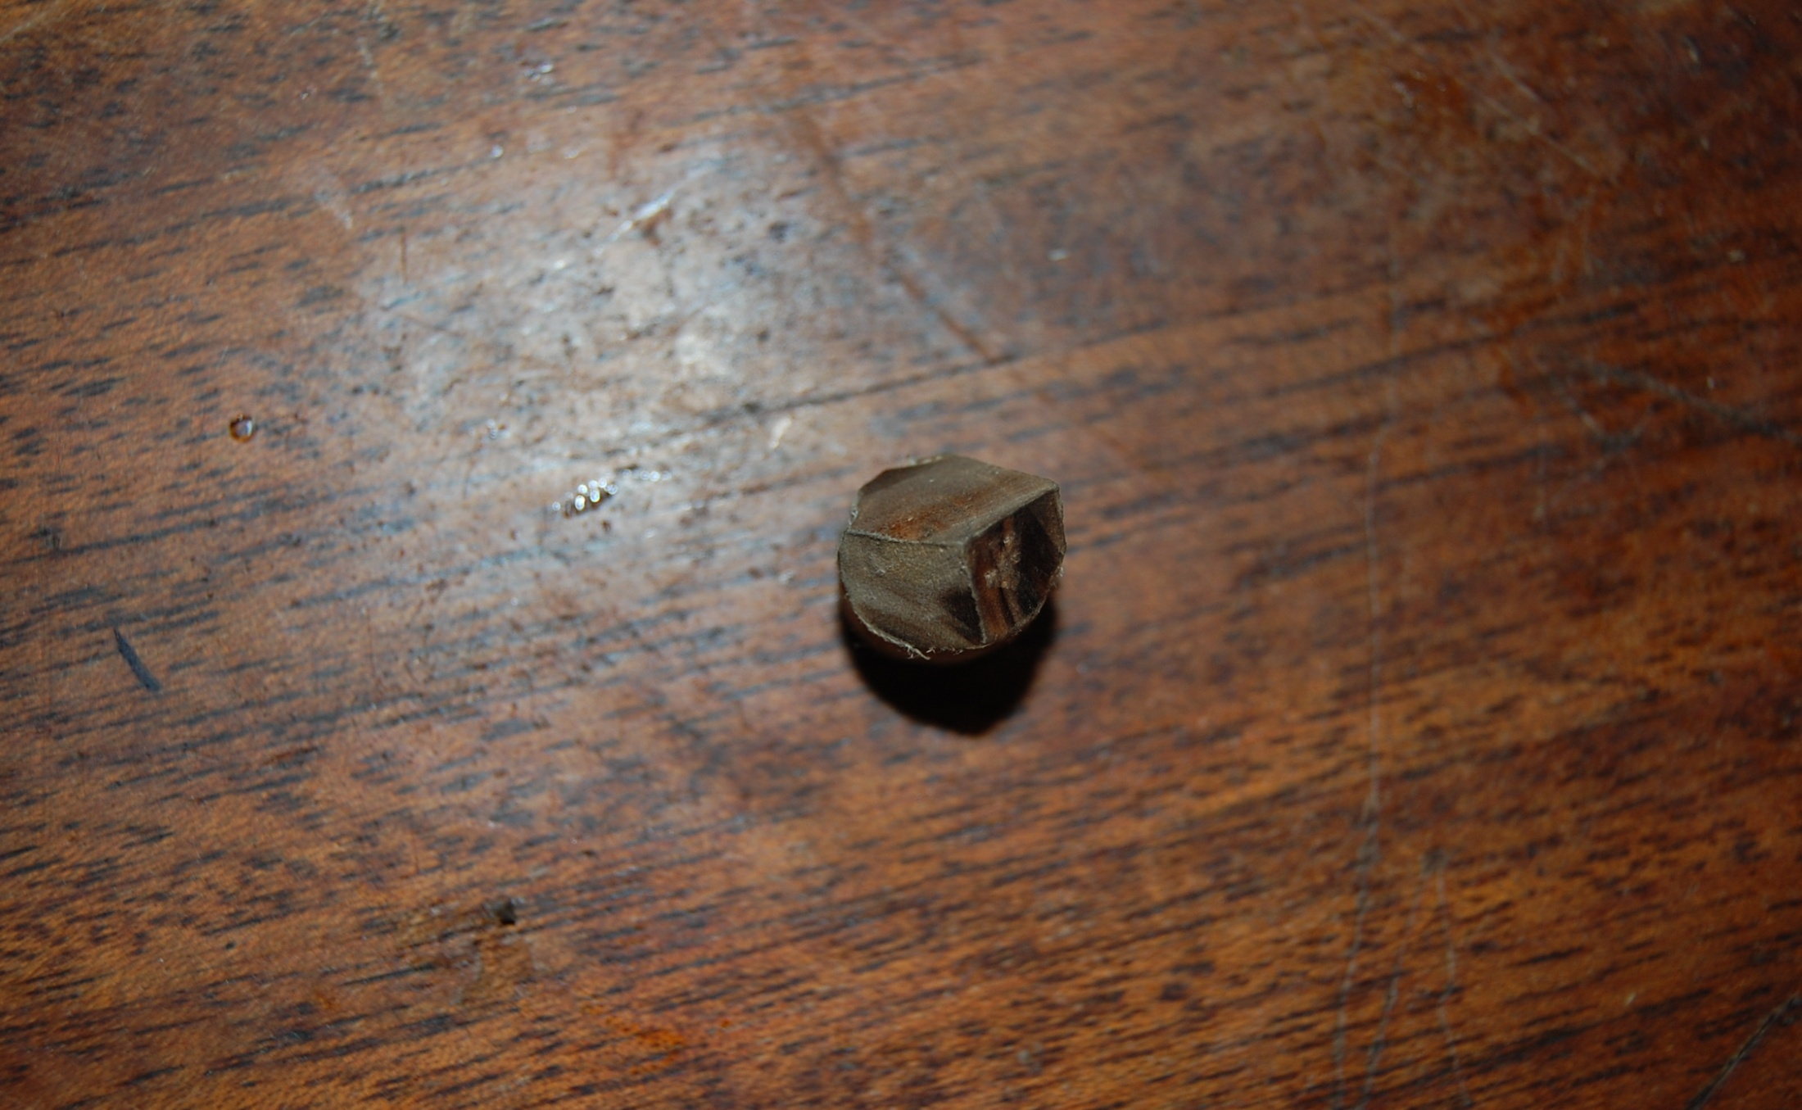
Medinis cilindras su nusmailintu viršumi (vaizdas iš viršaus)

Slide 40
Šūviai | Laikas, s | Atstumas, m | Slėgis, bar | Vid. greitis, m/s | Masė, g
I | 0,59 | 12,67 | 1 | 21,47 | 1
II | 0,65 | 10,45 | 1 | 16,08 | 1
III | 0,64 | 9,19 | 1 | 14,36 | 1

Slide 41
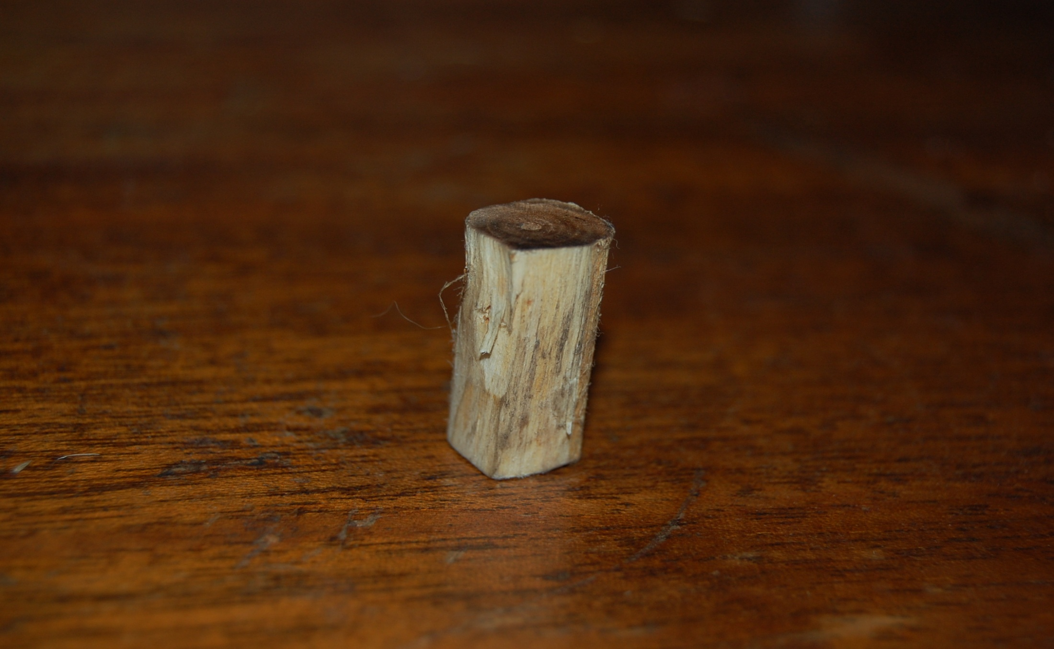
Medinio stačiakampio lėkio nuotolio matavimo rezultatai

Slide 42
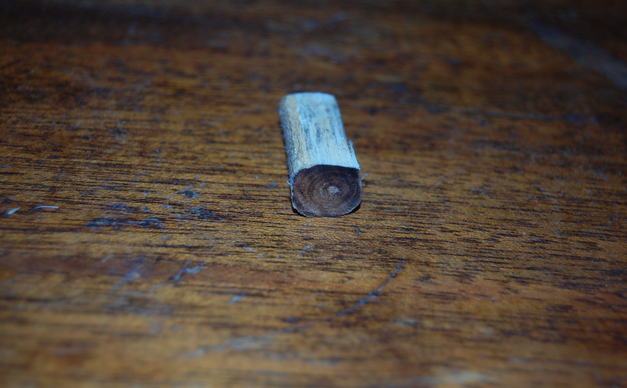

Slide 43
Šūviai | Laikas, s | Atstumas, m | Slėgis, bar | Vid greitis m/s | Masė, g
I | 0,53 | 8,51 | 1 | 16,06 | 1
II | 0,61 | 8,9 | 1 | 14,59 | 1
III | 0,65 | 8,64 | 1 | 13,29 | 1

Slide 44
Iššautas kūnas | Laikas, s vid | Atstumas m. vid | Slėgis , bar . | Geitis m/s. vid | Masė, g.
Geležinis cilindras | - | - | 1 | - | 11
Geležinis rutulys | 0,63 | 6,4 | 1 | 10,16 | 10
Geležinis cilindras su nupjautu įstrižai viršumi | - | - | 1 | - | 11
Medinis cilindras | 0,73 | 11,63 | 1 | 15,93 | 1
Medinis cilindras su nupjautu įstrižai viršumi | 0,63 | 9,54 | 1 | 15,14 | 1
Medinis cilindras su nusmailintu viršumi | 0,63 | 10,8 | 1 | 17,1 | 1
Medinis stačiakampis | 0,60 | 8,68 | 1 | 14,47 | 1

Slide 45
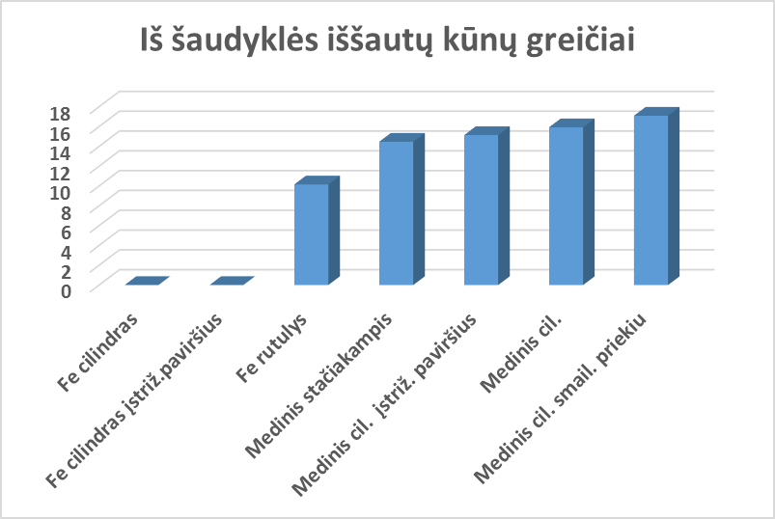
Didžiausią greitį įgijo medinis cilindras su smailiu priekiu.

Slide 46
Iš šaudyklės iššautų kūnų lėkio nuotoliai
Didžiausią lėkio nuotolį turėjo medinis cilindras su smailiu priekiu ir medinis cilindras.

Slide 47
Išvados
1.Lėkio nuotoliui turi įtakos kulkos forma.
2. Cilindo formos medinės kulkos su nusmailintu viršumi didžiausias lėkio nuotolis , o mažiausias - geležinio cilindro ir geležinio cilindro su įstrižai nupjauta viršūne.

Slide 48
Praktinis pritaikymas
kulkų gamybos pramonėje dažna kulka, lėktuvas arba sviedinys gaminamas su nusmailinta viršūne bei cilindriška forma, nes kūnas cilindriškos formos ir su smailėjančią viršūne lengviau įveikia oro pasipriešinimą bei paviršiaus trinti ir taip sutaupoma kuro ir kitų išteklių, nei gaminat kitokios formos kūnus.

Slide 49

Įspėjimas
Jei darote panašų pneumatinį mechanizmą turėtumėte žinoti:
Užpumpuojant balioną, BŪTINA žinoti jo talpą ir nebandyti jos viršyti.
Šaunant nesitaikyti į žmones ir nešauti, jei į ugnies liniją pateko žmogus.
Dėvėti apsaugas.

Slide 50
Testas ir pasitikrinimo klausimai

Slide 51
Kas yra aerodinamika?
mokslas apie oro judėjimą;
mokslas, tiriantis kūnų judėjimą skysčiuose;
mokslas, nagrinėjantis kūno padėties kitimo priežastis;
mokslas tiriantis skysčių ir dujų tėkme, jų poveikį kūnams;

Slide 52
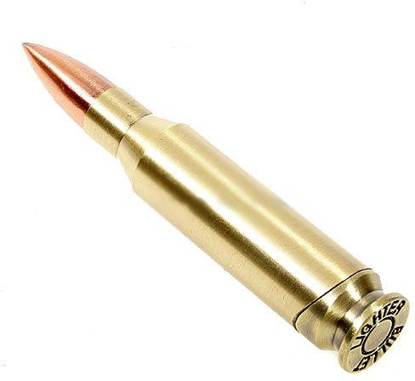
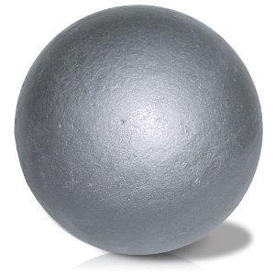
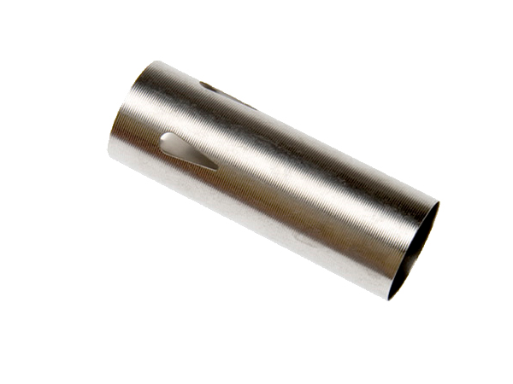
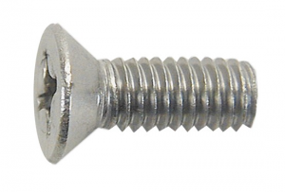
2. Kokios formos kūnas geriausiai įveikia trintį ir oro pasipriešinimą?
a) c)
b) d)

Slide 53
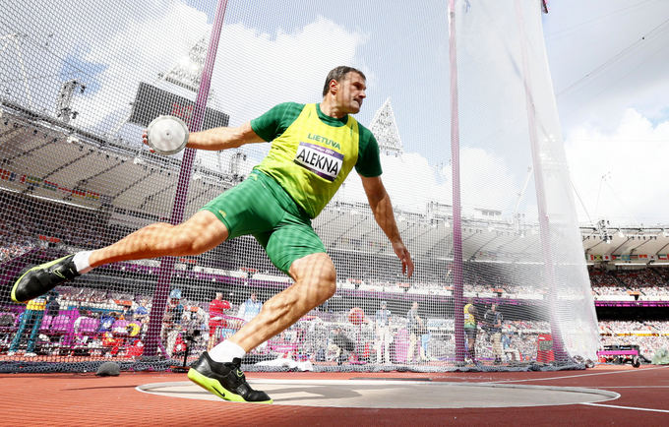
5. Kas lemia kūno skriejimo nuotolį?
a)kūno masė;
b)aptakumas ir forma;
c)suteiktas pradinis greitis;
d)visi išvardinti veiksniai.

Slide 54
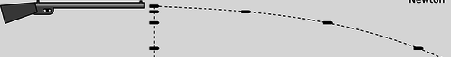
4. Mokinys sprendžia uždavinį, kuriame sakoma, kad iš šautuvo horizontaliai žemės paviršiui iššauta kulka ir nurodoma, kad oro pasipriešinimo nepaisyti. Koks kulkos judėjimo pobūdis?
tolygiai greitėjantis;
tolygiai lėtėjantis;
pagal x ašį – tolyginis, pagal y ašį – tolygiai greitėjantis;
pagal x ašį – tolygiai lėtėjantis, pagal y ašį – tolyginis.
y
0
x

Slide 55
5.Iš sportinio šautuvo kulka išlekia 300 m/s greičiu, o iš medžioklinio – 375 m/s greičiu. Šaunama horizontalia kryptimi iš vienodo aukščio. Kuri kulka nuskries toliau? Oro pasipriešinimo nepaisykite. Kulkų masės vienodos.
iššauta iš sportinio šautuvo;
iššauta iš medžioklinio šautuvo;
abi nuskries vienodą atstumą;
neįmanoma atsakyti į klausimą dėl duomenų trūkumo.

Slide 56
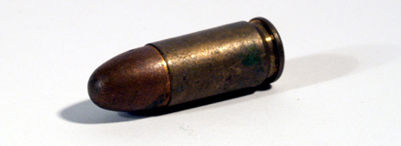
6.Kodėl kulkos gaminamos smailėjančiomis viršūnėmis ir cilindro formos?
geriau įveikia oro pasipriešinimą bei trintį;
mažesnės gamybos sąnaudos;
patrauklesnis dizainas;
didesnė sprogstamoji galia.

Slide 57
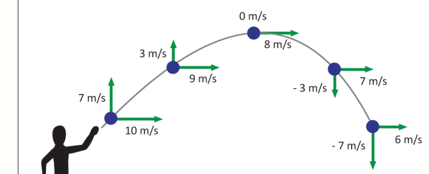
7. Nurodykite kūno greičio pagal x ašį mažėjimo priežastį?
x

Slide 58
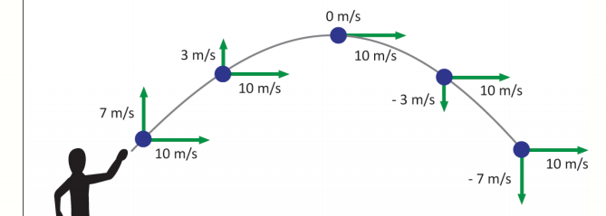
8. Kokiu pagreičiu juda išmestas kūnas?

Slide 59
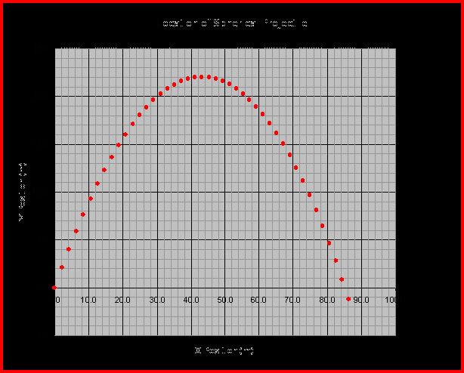
9. Ar teisingas teiginys: „Kampu į horizontą mesto kūno judėjimą vaizduojantys taškai atidėti vienodais laiko tarpais“?

Slide 60
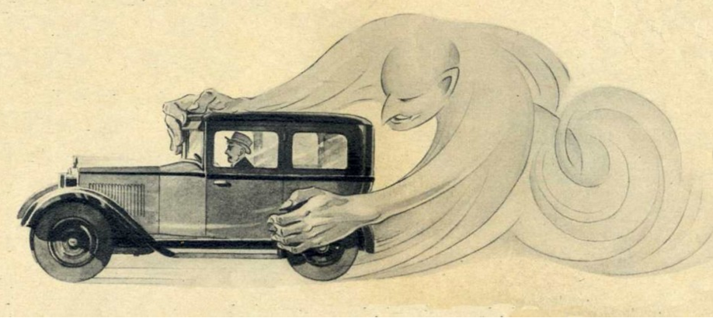
10.Kokia važiuojantį automobilį vei-kianti jėga vaizduojama karikatūroje? Kokiu būdu galima ją sumažinti?
.

Slide 61
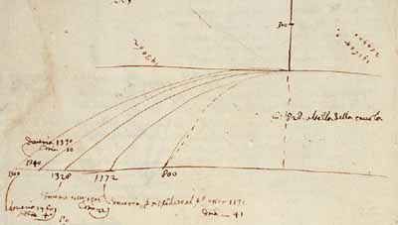
11.Koks garsus mokslininkas, pasviru-siame Pizos bokšte tyręs laisvąjį kritimą sukūrė šį sviedinio judėjimo eskizą?

Slide 62
Atsakymai
1.d
2.c
3.d
4.c
5.b
6.a
7. Oro pasipriešinimas arba oro trinties jėga.
8. a = 0 m/s², g = 9.8 m/s².
9. Teiginys teisingas.
10. Oro pasipriešinimo jėga. Pagerinti automobilio aerodinamines savybes: keisti kampuotas formas į aptakesnes.
11.Galileo Galilėjus.

Slide 63
Šaltiniai:
http://www.wired.com/2009/10/mythbusters-bringing-on-the-physics-bullet-drop/
http://www.lightandmatter.com/html_books/lm/ch06/ch06.html
http://tutor4physics.com/example.htm
http://physics.stackexchange.com/questions/10773/how-does-gravity-affect-bullets
https://www.google.lt/webhp?sourceid=chrome-instant&ion=1&espv=2&ie=UTF-8#q=horizontally%20fired%20bullets%20movement
https://protas.pypt.lt/fizika/fizikos_teorijos_konspektas/dinamikos_pagrindai
http://www.scribd.com/doc/256544925/Fizikos-U%C5%BEdavinynas-11-12-Kl-Stanislovas-Vi%C4%8Das#scribd
http://askthephysicist.com/ask_phys_q&a_old5.html
http://automanas.tv3.lt/automobiliu-aerodinamika-kodel-reikia-i-ja-atsizvelgti/

